Slide 1

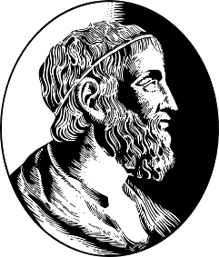
Estimação de iluminação para diferentes horários através de light probes temporalmente variáveis
Caio de Freitas Valente – 6552442
Thiago de Gouveia Nunes – 6797289

Slide 2
Motivação
Renderizar cenas em períodos diferentes do dia utilizando uma iluminação convincente e realista
Image Based Lighting!
IBL consiste na obtenção de Light Probes, imagens HDR omnidirecionais de uma cena, que são posteriormente usados na fase de renderização, de modo a substituir as fontes de luz da cena
Mas essa técnica apresenta uma falha, para cada período do dia a ser renderizado é necessário obter um novo Light Probe

Slide 3
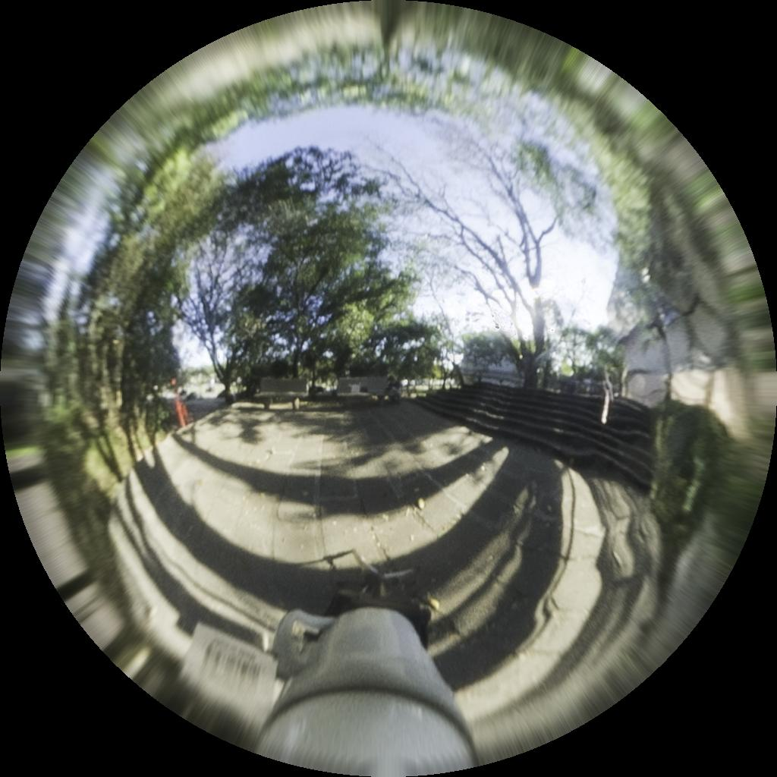
Image Based Lighting
Cena usada como base para geração do Light Probe

Slide 4
Objetivos
Gostaríamos de aliviar a restrição de que é necessário obter um Light Probe para cada momento a ser renderizado
Para tal pretendemos utilizar interpolação para estimar os Light Probes para horários em que não temos dados

Slide 5
Resultados esperados
Esperamos obter light probes que aproximem de maneira razoável os horários para os quais não possuímos dados. Para tal faremos duas comparações para validar nossa aproximação:
Comparação do Light Probe obtido através de interpolação com um Light Probe obtido de maneira convencional
Renderização de um objeto simples utilizando o Light Probe interpolado como fonte de iluminação e com uma imagem do mesmo objeto inserido numa cena real
O objeto em questão seria um cubo branco

Slide 6
Aquisição dos light probes
Dados adquiridos
Cena interna e externa
18 tomadas para cena externa
17 tomadas para cena interna
Diferença de 30-35 minutos entre cada aquisição
Entre as 10:45 até as 20:00 (pausa para almoço apenas)
Uso de um cubo branco como referencia para comparações – colocar imagem
Problemas com foco em algumas das tomadas

Slide 7
Light Probes - internos

Slide 8
Light Probes - externos

Slide 9
Interpolações
Linear
Gauss Central Forward Difference Interpolation
Gauss Central Backward Difference Interpolation
Stirling Interpolation
Lagrange Interpolation

Slide 10

Interpolações
Todas as interpolacoes sao feitas nas intensidades de cada pixel
As variacoes se dao em relacao ao tempo
$…, x_{−3}, x_{−2},x_{−1},x_{0},x_{1},x_{2},x_{3}, …$ -- Conjunto de observações
$…, y_{−3}, y_{−2},y_{−1},y_{0},y_{1},y_{2},y_{3}, …$ -- Valor corresponde a cada observacao

Slide 11
Gauss Central Forward Difference Interpolation

Slide 12
Gauss Central Backward Difference Interpolation

Slide 13
Stirling Interpolation

Slide 14
Lagrange Interpolation

Slide 15
Próximos passos
Determinar algumas cenas que serão removidas do conjunto de observações para serem usadas como comparação
Modelar a cena usando Maya e renderizar
Comparar os light probes obtidos através dos diferentes métodos de interpolação com a observação real
Comparar o resultado da renderização da cena com o light probe interpolado e o cubo real

